Slide 1
Laboratorio 1 - Sistemas Operativos 2024 - Mybash Programando nuestro propio shell de linux
Universidad Nacional de Córdoba - FAMAF
Agosto, 2024

Slide 2
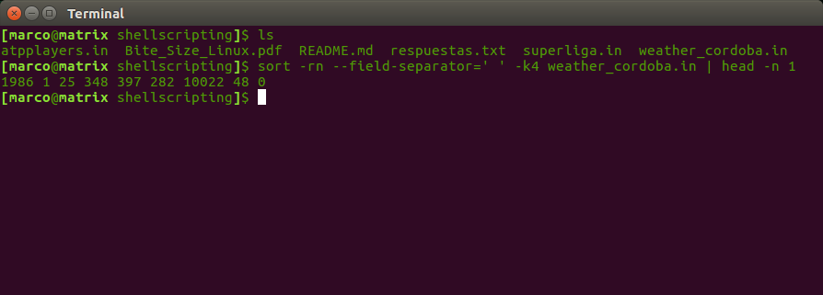
¿Qué es un shell?

Slide 3
¿Qué es un shell?
Es una interfaz entre el sistema operativo y el usuario, ya que, permite a este último acceder a los servicios del SO (ej: ejecutar comandos, redireccionar entradas y salidas, etc).
En particular, en el laboratorio anterior utilizamos Bash (Bourne Again SHell)
Ahora programaremos nuestro propio shell llamado “Mybash”.
Por supuesto, será un shell hiper minimalista.
Notes:
símbolo de sistema

Slide 4
Mybash: Requerimientos mínimos
Se espera que cumpla al menos con las siguientes funcionalidades:
Ejecutar comandos simples con sus respectivos parámetros en modo foreground y background.
Soportar redirección de entrada y salida de los comandos.
Permitir pipes | entre comandos (hasta 2).
Ser robusto ante entradas incompletas y/o inválidas.
Poder salir con CTRL-D, el caracter de fin de transmisión (EOT).

Slide 5
Ejemplos de algunos comandos posibles
Se debería poder ejecutar correctamente los siguientes comandos:
evince -f file.pdf (un comando y sus argumentos en modo foreground)
evince -f file.pdf & (igual pero en modo background)
wc -l > out.txt < in.txt (redirección de entrada y/o salida)
sleep 10 | echo "hola" (comandos en pipeline)

Slide 6
Mybash: Planteo
Podemos pensar nuestro bash como un programa que espera un “string que representa un comando” y ejecuta efectivamente dicho comando en el SO:
"wc -l > out.txt < in.txt"
En realidad el string se obtiene de la entrada estándar, por lo que viene línea por línea. Por lo tanto, podemos dividir el lab en dos grandes sub-funcionalidades:
1) Dado un comando (un string), individualizar (parsear) cada parte del mismo:
nombre del programa: “wc”
sus argumentos: ”-l”
archivos de redirección de entrada y salida: “out.txt”, “in.txt”
2) Una vez parseado el comando, ejecutar efectivamente dicho comando en el SO.
(1) es muy parecido a lo que vinieron haciendo en Algoritmos2 (~ 1 semana)
(2) involucra conceptos propios de SO, por lo tanto, es la parte más interesante y difícil del lab (~ 2 semanas)

Slide 7
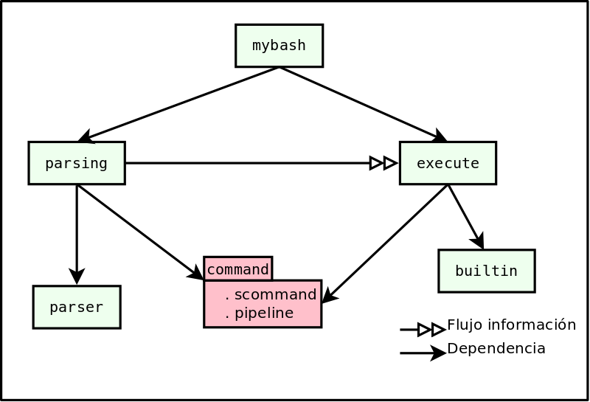
Mybash: Módulos Principales

Slide 8
Mybash: Parseando comandos (1)
Nuestro bash soportará comandos simples y pipelines.
Un comando simple consiste de un nombre, sus argumentos y sus archivos de redirección de entrada y salida:
“wc -l > out.txt < in.txt”
TAD | Ejemplo | Representación (estilo Haskell)
scommand | wc -l > out.txt < in.txt | ([char*],char*,char*)
 |  | (["wc","-l"],"out.txt","in.txt")
 | cd ../.. | (["cd", "../.."], NULL, NULL)

Slide 9
Mybash: Parseando comandos (1)
Un pipeline consiste de dos (o más) comandos simples conectados vía operador “|”:
“ls -l | wc -l”
TAD | Ejemplo | Representación (estilo Haskell)
pipeline | ls | wc -l | ([scommand], bool)
 |  | ( [(["ls"],NULL,NULL),(["wc", "-l"],NULL,NULL)], true )
 | xeyes & | ( [(["xeyes"],NULL,NULL)], false )

Slide 10
Mybash: Ejecutar efectivamente un comando (2)
Es la parte más interesante del lab porque involucra conceptos propios del área de SO.
Su implementación se espera en el módulo “execute.c” y este será el encargado de invocar a las “llamadas al sistema (syscalls)” necesarias para ejecutar los comandos en un ambiente aislado de nuestro bash.
Algunas syscalls que van a necesitar son:
fork() /* para crear un nuevo proceso (hijo) */
pipe() /* para crear una tuberia */
dup() /* para modificar un descriptor de archivo */
wait () /* para bloquear un proceso */
execvp() /* para ejecutar un programa externo */

Slide 11
Módulo Execute --> syscalls
Entrada | SysCalls relacionadas | Comentario
cd ../.. | chdir() | El comando es interno, solo hay que llamar a la syscall de cambio de directorio.
gzip Lab1G04.tar | fork(); execvp(); wait() | Ejecutar el comando y el padre espera.
xeyes & | fork(); execvp() | Un comando simple sin redirectores y sin espera.
ls -l ej1.c > out < in | fork(); open(); close(); dup(); execvp(); wait() | Redirige tanto la entrada como la salida y el shell padre espera.
ls | wc -l | pipe(); fork(); open(); close(); dup(); execvp(); wait() | Sin ejecución en 2do plano, dos comandos simples conectados por un pipeline.

Slide 12
Manejo de strings en C
Deberán trabajar con cadenas en C (char *)
Usar las funciones definidas en la librería estándar string.h (man string)
Adicionalmente se incluye strextra.h donde se declara una función strmerge() que ya implementa la operación de merge entre cadenas.

Slide 13
Listas de GLib
Tanto el TAD scommand como pipeline necesitan usar algún tipo de listas ([char*] y [scommand] respectivamente).
Dado que resulta una mala práctica de la programación reinventar la rueda, sugerimos el uso de alguna biblioteca de manejo de secuencias de objetos generales.
Un ejemplo de estas bibliotecas es GLib, sobre la cual se monta todo el stack de código de GNOME (sudo apt-get install libglib2.0-dev)
Dentro de GLib tenemos varias implementaciones de listas que pueden ser útiles: GSList, GList, GQueue y GSequence.
La diferencia radica en el tipo de operaciones que soportan, y la eficiencia en tiempo y en espacio.
Usaremos GSList preferentemente.

Slide 14
Módulo Parser y Parsing
Consiste en recorrer el stdin de manera lineal e ir tomando los comandos, sus argumentos, los redirectores, los pipes y el operador de segundo plano e ir armando una instancia del tipo pipeline con la interpretación de los datos de entrada.
La interfaz del parser está dada en el encabezado parser.h y la cátedra generosamente provee una implementación terminada en los módulos parser.o y lexer.o.
El módulo parsing es el que hay que completar, donde se debe utilizar el TAD parser para realizar el procesamiento de la entrada
Cómo no todos usamos las mismas arquitecturas, se incluyen dos versiones del parser en las carpetas objects-i386 y objects-x86_64.
Si necesitaran una compilación diferente deben avisar!

Slide 15
Módulo Builtin
El módulo builtin encapsula todo lo referido a los comandos internos de nuestro bash.
Se encarga de detectar si se introdujo un comando interno y también sabe cómo ejecutar efectivamente cada uno de ellos:
cd: Se implementa de manera directa con la syscall chdir()
help: Debe mostrar un mensaje por la salida estandar indicando el nombre del shell, el nombre de sus autores y listar los comandos internos implementados con una breve descripción de lo que hace cada uno.
exit: Es conceptualmente el más sencillo pero requiere un poco de planificación para que el shell termine de manera limpia
Debe ser sencillo agregar nuevos comandos internos al shell

Slide 16
Testing
Se incluyen baterías de test para ayudarles a debuguear sus implementaciones
Pruebas de command.c (scommand y pipeline): $ make test-command
Pruebas de parsing.c: $ make test-parsing
Pruebas para todos los módulos juntos: $ make test
Pruebas de manejo de memoria en los módulos: $ make memtest

Slide 17
Puntos que suman
Vale la pena intentar que nuestro shell tenga las siguientes características, en orden de importancia:
Generalizar el operador pipeline “|” a una cantidad arbitraria de comandos simples:
scomand_1 | … | scommand_n
Imprimir un prompt con información relevante, por ejemplo, nombre del host, nombre de usuario y camino relativo. Pueden agregar un módulo prompt para no sobrecargar el módulo principal si lo consideran necesario.

Slide 18
Puntos Estrellas
Libre y voluntariamente pueden realizar las siguientes mejoras a su bash:
Implementar el operador “&&” entre comandos simples:
scomand_1 && … && scommand_n
Prompt configurable desde la variable de entorno PS1
Implementar toda la generalidad para aceptar la gramática de list según la sección SHELL GRAMMAR de man bash. Por ejemplo, se podrá ejecutar ls -l | wc ; ls & ps. Para hacer esto habrá que repensar los TADs scommand y pipeline.
Cualquier otra mejora que ustedes consideren relevante.

Slide 19
Sobre la entrega del lab
Se espera de su proyecto:
Manejar comandos simples con sus respectivos argumentos y sus redirecciones de entrada-salida.
Ejecutar comandos pipelines de hasta 2 comandos simples.
Correcta modularización del código y buenas prácticas de programación.
La entrega se hará directamente mediante un commit en el sistema de control de revisiones (bitbucket) que les asigna la cátedra.

